Slide 1

业绩倍增的秘密
教育培训行业解决方案

Slide 2
教育培训行业现状
全国大、中型培训机构
各个年龄段都有相关培训机构
2万余家
资格认证
外语培训
艺术培训
职业培训
电脑培训
学历教育
企业管理
家庭教育
少儿培训
……
……
……
企业数量庞大，竞争激烈

Slide 3
教育培训行业现状
没有一份有效的老学员数据
老学员流失严重，二次营销难
大量潜在学生资源没有被发现
01 学员通过率低
教育培训
行业面临难点
学员水平参差不齐，统一辅导效果差
无法知道学员是否勤奋，不能跟踪学习情况
学习资料太多，没有模拟考试，学员心理没有底
02 老学员二次营销难
03 竞争力不足
培训方式单一，不能满足多元化的学员
没有结合线上教育，还是传统的教育方法
就业问题没有解决，口碑上不去
Notes:
模板来自于 http://docer.wps.cn

Slide 4


教育培训行业
如何提高招生率？
考得过完美解决！

Slide 5
01
高效提高学员通过率

Slide 6
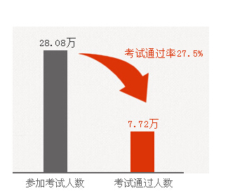
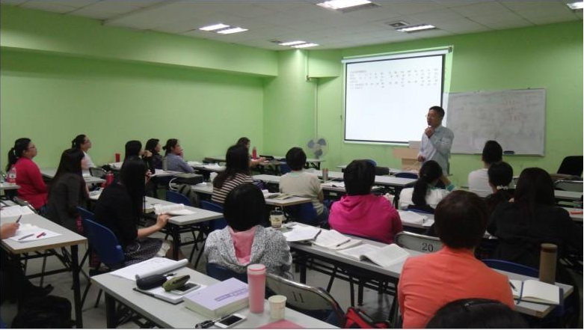

以前，所有学员统一培训，学校三不知
不知培训效果怎么样
学员统一时间地点培训，灵活性低，缺课率高
不知复习情况怎么样
学员回家是否勤奋复习，没有数据，只能口头了解
不知通过率怎么样
没有模拟考试，学员和机构始终没有底

Slide 7
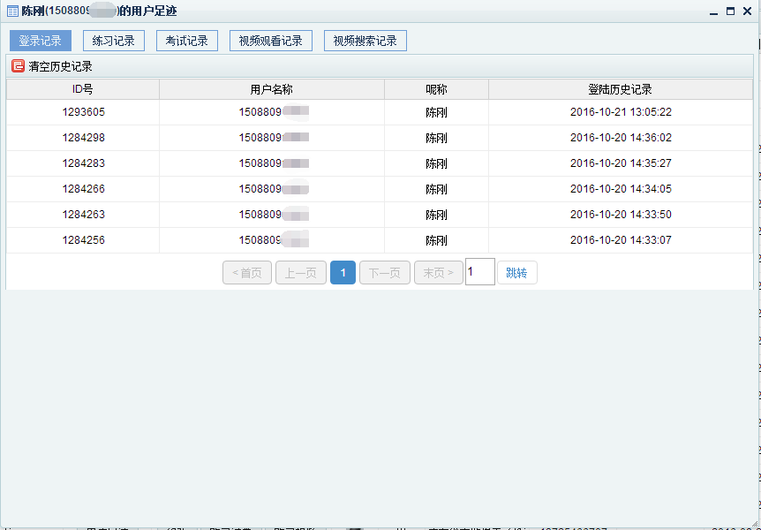
现在：考得过学习软件后台管理，完全掌握学员情况
通过考得过机构管理平台，快速了解学员登录次数、练习情况、模拟考试成绩等学习行为，帮助机构更好地跟进学员情况，有效针地对每位学员进行跟踪辅导、督促和鼓励。
3、每位学员的情况都清晰记录，机构人员更省时有效
4、老师清楚知道哪些同学需要加大监管力度。
2、点击用户管理，查看改名学员的用户足迹
1、机构管理人员登录考得过后台就可查看
登录记录
练习记录
机构服务端
考试记录
视频观看记录
5、学员整体数据可以一键导出，方便老师随时查看。
学员情况、学员资料

Slide 8
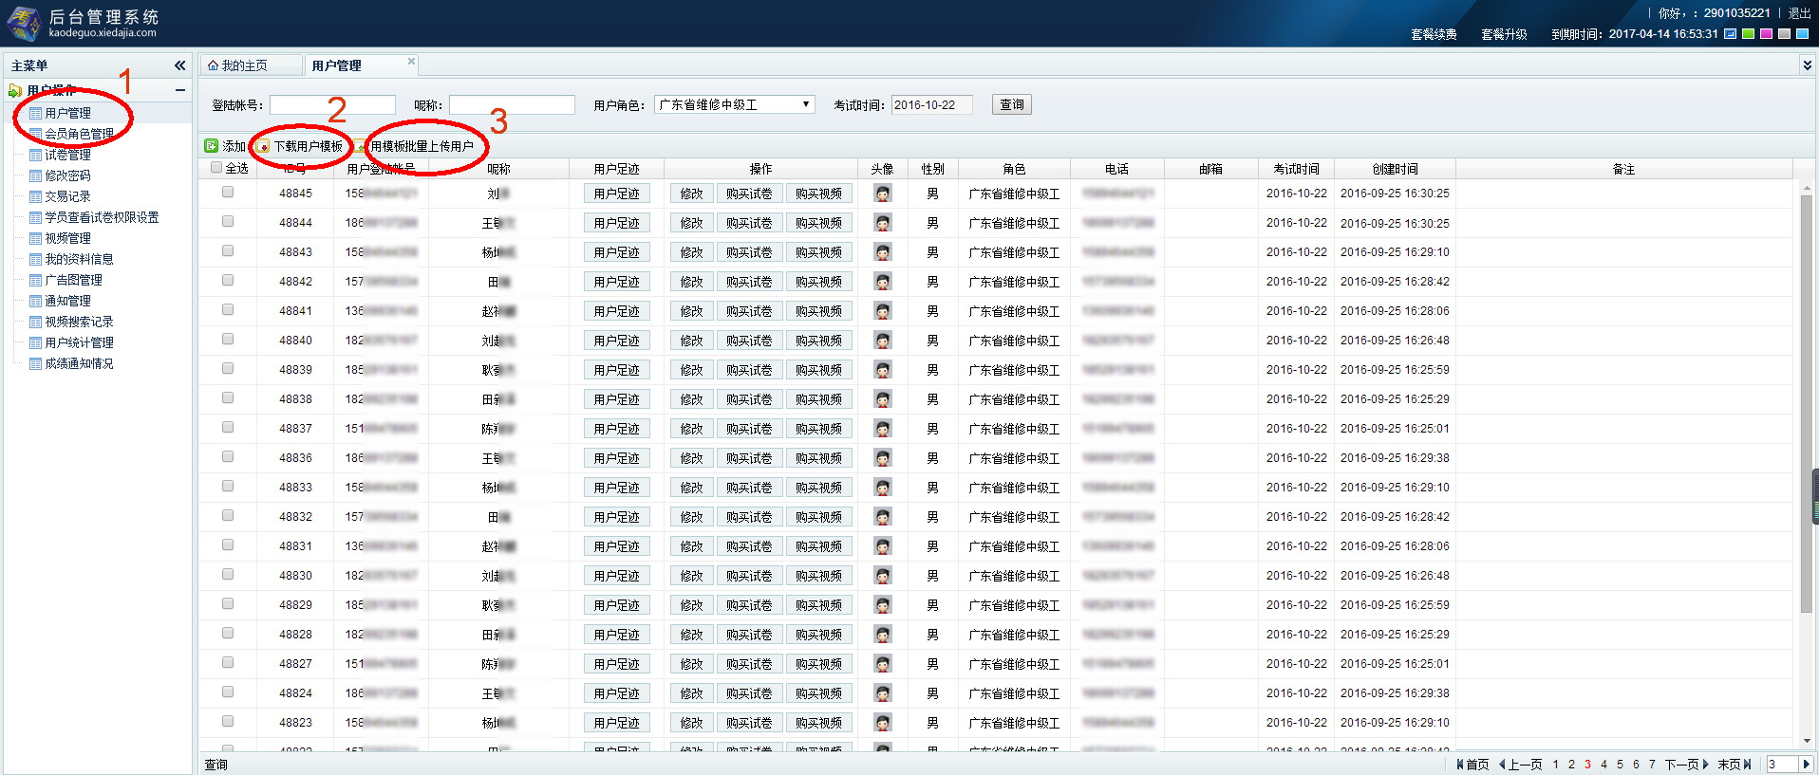
2016年9月25日，陈老师上百名的学生要进行广东省的维修电工中级考试。陈老师使用考得过用户模板，一次导入就可以开通了百名学员的考得过账号，让学生马上可以使用考得过进行复习。
客户案例：只花30分钟，百名学员情况马上了解

Slide 9
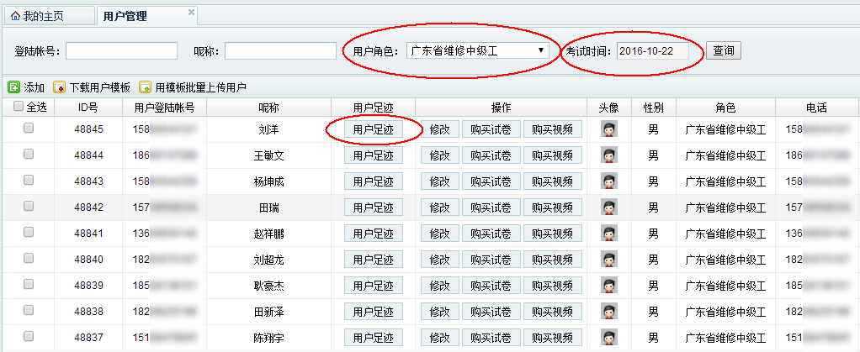
客户案例：只花30分钟，百名学员情况马上了解
每次查看学员情况的时候，只需要选择好角色和考试时间，那批学员的数据就被筛选出来。点击每一位学员足迹，就清晰地查看到学员的登录情况、练习情况、模拟考试分数、视频学习情况和视频搜索记录。

Slide 10
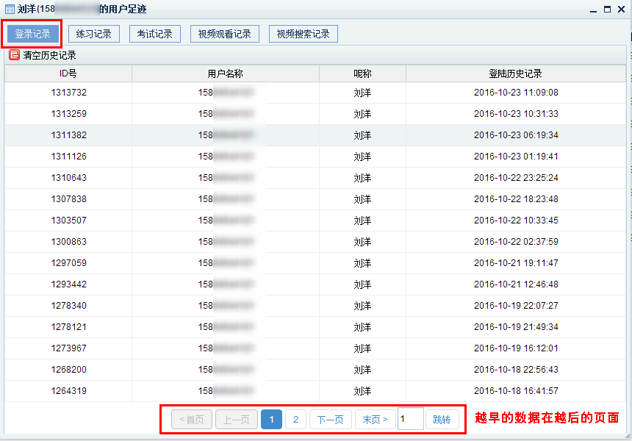
客户案例：只花30分钟，百名学员情况马上了解
登录记录

Slide 11
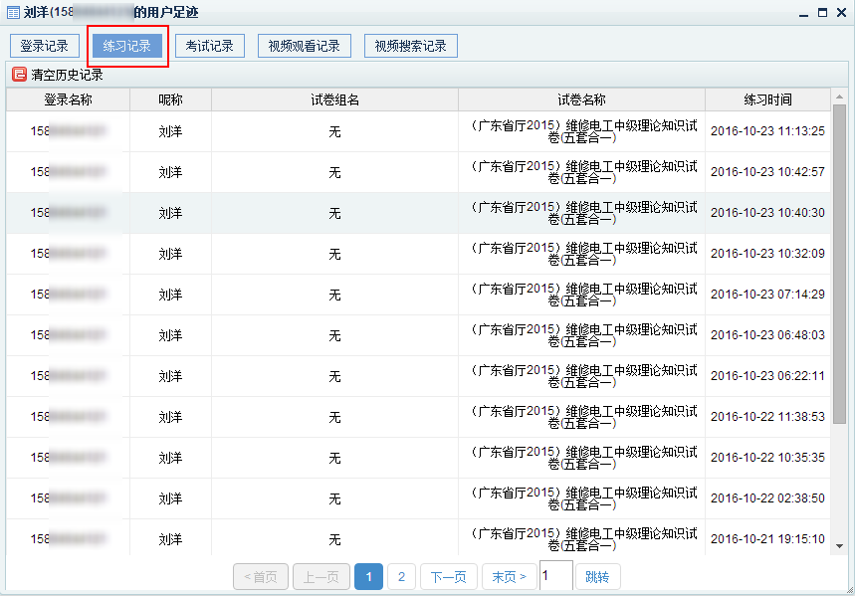
客户案例：只花30分钟，百名学员情况马上了解
练习记录

Slide 12
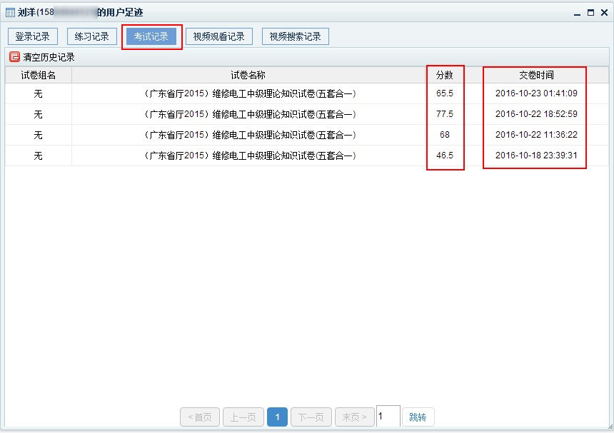
客户案例：只花30分钟，百名学员情况马上了解
考试记录

Slide 13
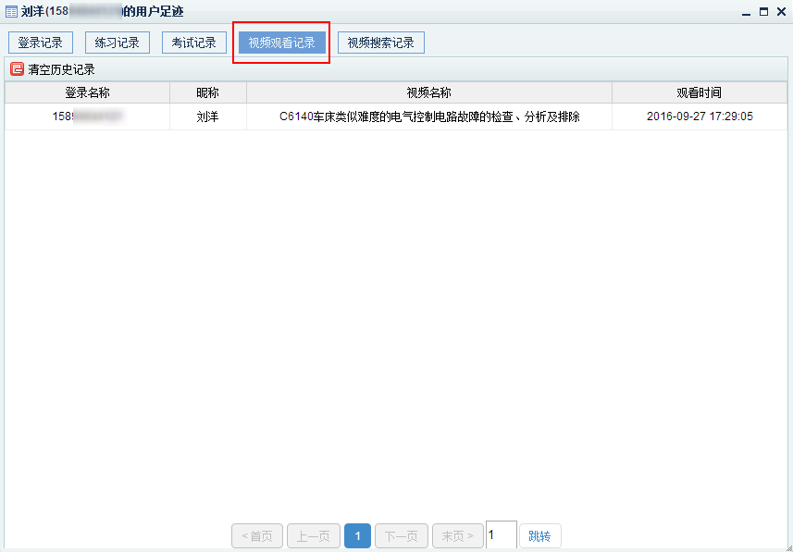
客户案例：只花30分钟，百名学员情况马上了解
视频观看记录

Slide 14


客户案例：只花30分钟，百名学员情况马上了解
陈老师可以根据学生情况，分析到每一位同学的学习勤奋程度、考试通过率的高低。让陈老师更合理分配时间，把80%的时间投入到20%进步慢、不勤奋的学员中去。
可以把数据发送给学员，让他们知道老师能监控他的学习情况

Slide 15
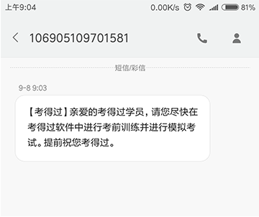
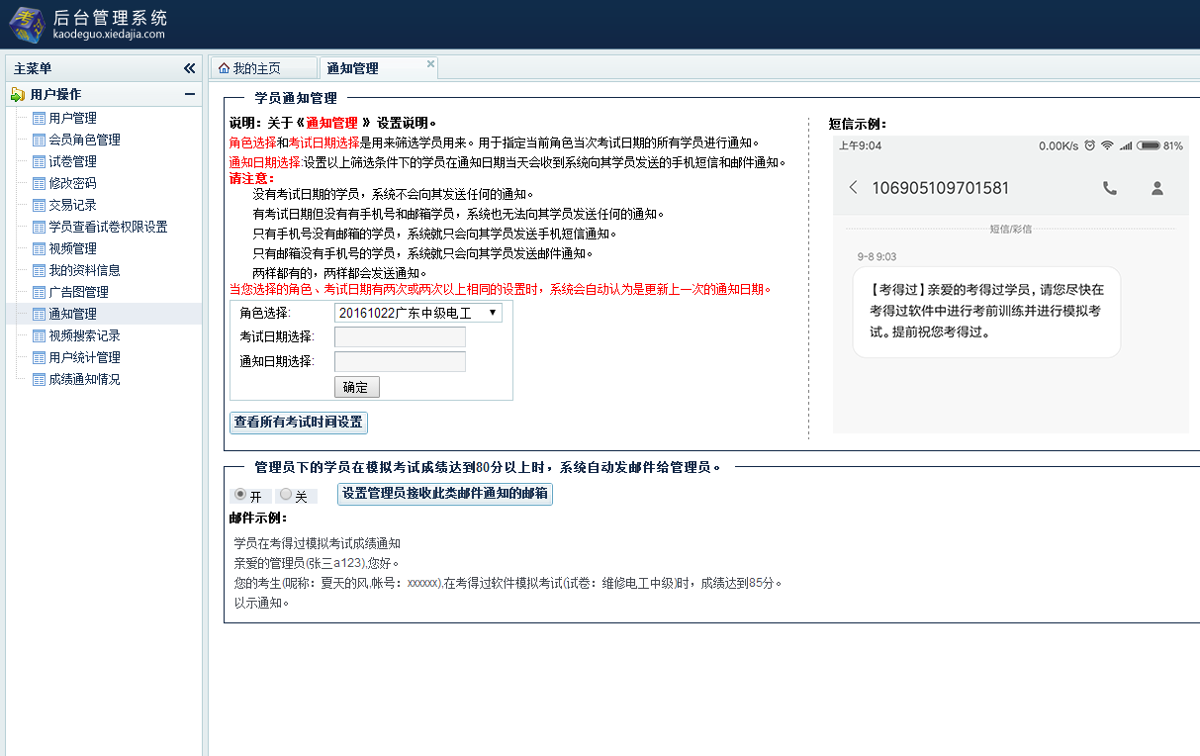
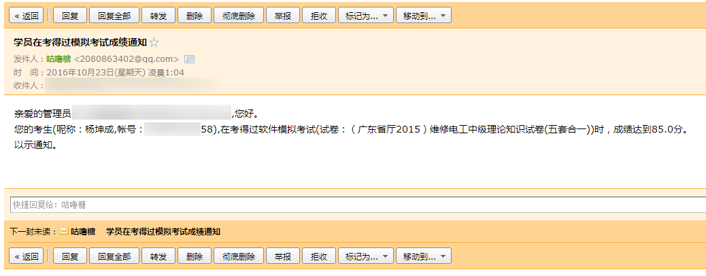
客户案例：只花30分钟，百名学员情况马上了解
考得过的通知管理，也减轻了陈老师的工作量。只需要在系统设置好这批学员的考试时间和通知时间，系统就自动给全部学员发提醒短信。也有邮件通知陈老师，哪名学员在模拟考试达到85分以上。

Slide 16

客户案例：只花30分钟，百名学员情况马上了解
恒信教育陈老师
“以前总是需要花一天的时间去了解学员的复习情况，每一个学员都要打电话，有的同学还需要打几遍才接通。不但浪费时间，学员的真实情况也掌控不到。很多学员都是口头应付我。现在掌握具体数据，他们都乖乖按要求复习。用了考得过后，工作效率提高了，我机构的通过率也大大提升。”

Slide 17
仅仅需要半小时，员工就能管理好100多名学员
如果有几千名客户时，使用传统方法要怎么维护呢？
招几十名员工？
一不小心，考得过为你节省了几万工资！
或者更多！

Slide 18


以前，资料多、重点难点不清晰，而且纸质携带不方便，学员不喜欢。
复印资料成本高，携带率却很低？
很多学员都不喜欢这样的复习方式，复习效果不显著……

Slide 19
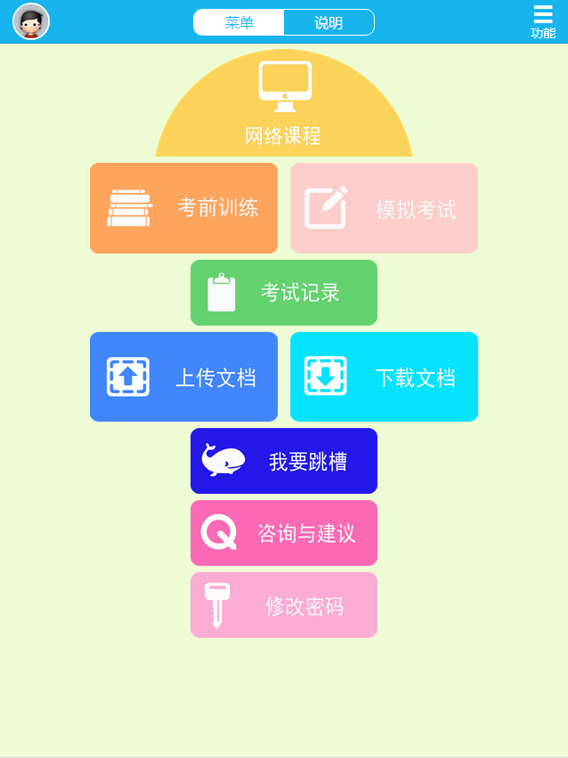
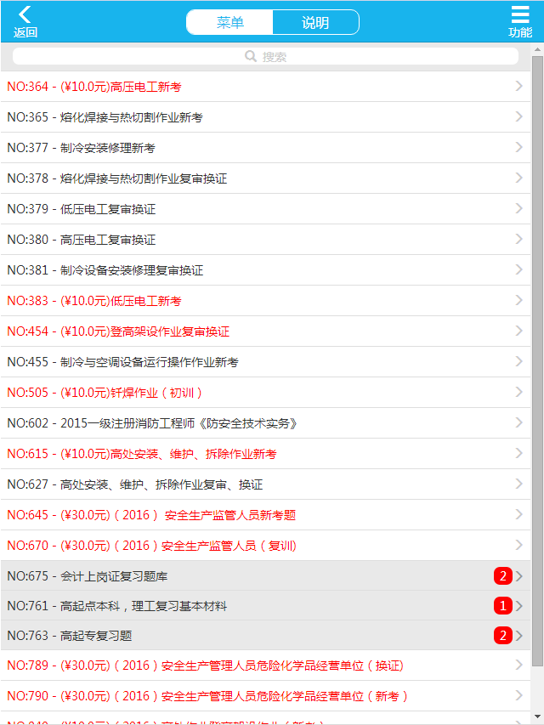
现在：使用考得过复习，大大提高学员的复习效果
随着时代的变迁，学员的复习习惯也跟着变迁。现在的学员已经不喜欢传统的看书、背资料的复习方法，而更倾向通过练习记忆的方法。
学员练习的试题由学校上传，可设置不同的学员看不同的试卷。

Slide 20
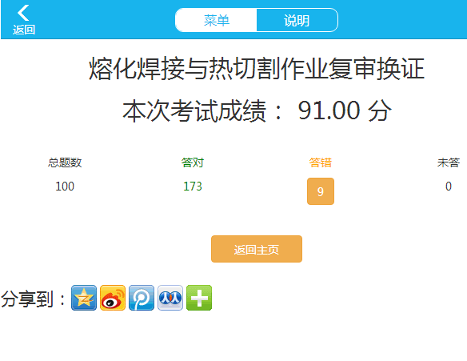
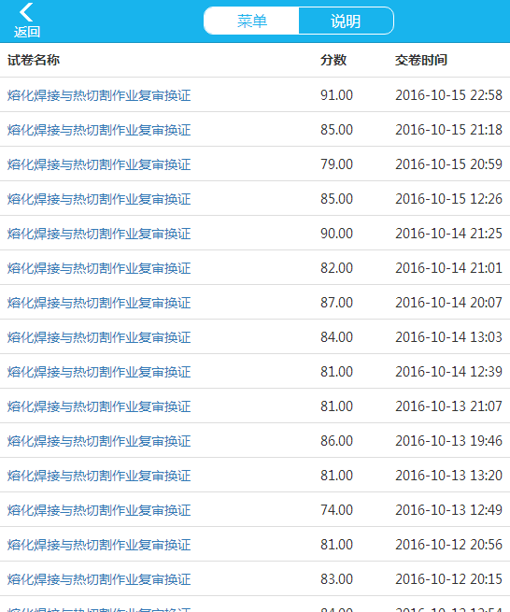
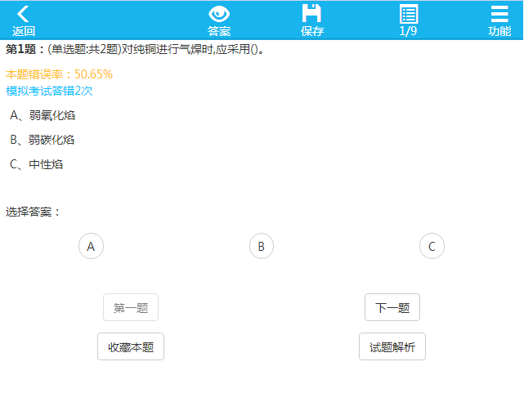
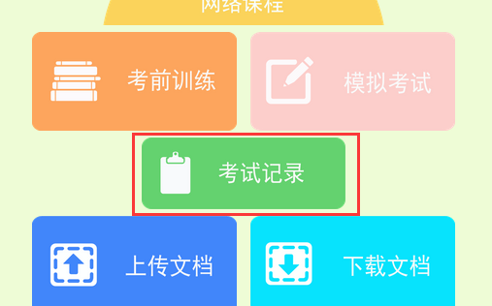
现在：使用考得过复习，大大提高学员的复习效果
考得过只需一台手机就可以让学员练习、模拟考试、视频学习，还可以帮学员错题难题汇总，是学员真正需要的复习方法！！
3 模拟考试的分数、答错题数都显示。
4 “本题错误率”是指本题做错的机率。
“模拟考试错误次数”是指学员本人本题目累计做错次数。
1 学员自己的考试记录
2 每次考试记录都可以查看。

Slide 21

客户案例：高级电工学员
广明教育培训学员 唐生
我之前都去咨询过很多机构，最后选择广明的原因是：1、不用天天去上课，因为我工作不能天天请假，所以上课一直是个难题。2、重点、难点不用做笔记，很多时候做了笔记回家就忘记了。现在打开手机，自己做错的题目，收藏的题目，点一下就知道，省了很多时间。3、可以手机学习漏掉的课程。4、广明的通过率高，我之前的同事都是在这里考取到高级证书。我觉得考得过软件真好用。

Slide 22
02
老学员二次营销难

Slide 23

以前，老学员的数据都在业务员手里
QQ
手机通讯录
名片
电脑表格
公司真正能掌控多少学员，您真的清楚吗？
学员资源分散在每个销售人员的QQ、通讯录、名片、电脑表格上
公司真正能掌控多少客户不清楚？

Slide 24
一键导出
统一导出客户数据，让企业资产变成财富

Slide 25
管理不到位，学员资料就丢失，想维护老客户进行二次消费就更加难。
机构处于被动状态，没有准确的学员数据?
机构管理者只有自己掌握有效的数据，才能更好地管理。
老学员的资料都在业务员上，业务员辞职怎么办？
业务员流动性比较大，离职时都会带走一些学员，造成学员流失。
即便业务员忠诚，但学员太多，保持老学员不流失不是一件容易的事情。
没有有效方法了解老学员的需求，老学员流走了不知道。

Slide 26
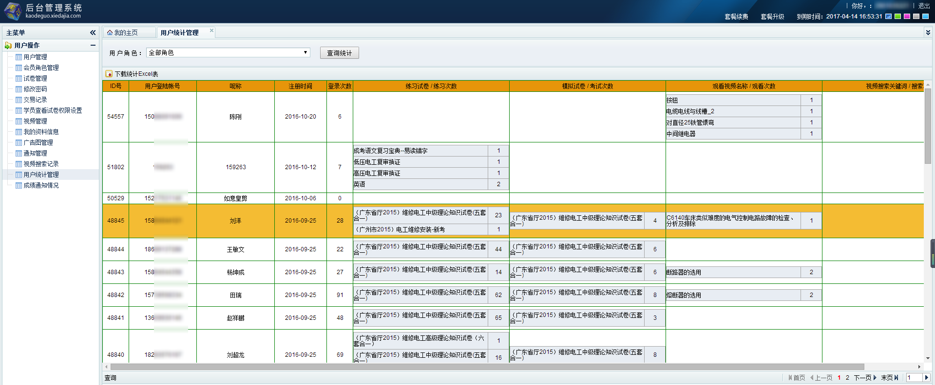
现在：考得过机构服务端，把所有学员的数据统计，只需要导出即可。
按角色筛选
点击下载表格
用户统计管理

Slide 27
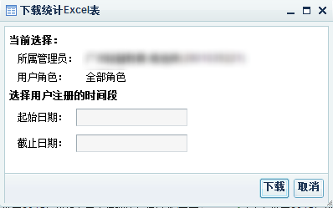
统计数据还统计了学员浏览过的试题、视频，让机构更好地发展二次营销
考得过用户统计，你的学员需求了如指掌，个性化服务让续班率飞起来。
每段时间下载一次数据，方便统计管理。数据整理工作可交给文员，管理者只需要查看就能掌握业务情况。

Slide 28
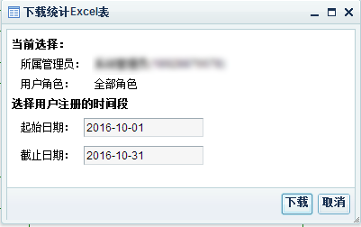
客户案例：怎么轻松处理业务数据，学员资料
带大家看一下这家机构是怎么使用考得过后台管理平台来管理公司的业务的。一个文员就可以帮公司把业务部的数据统计好。
我们机构按月份来统计数据。一次下载一个月的数据。文员整理好，再给业务主管查看。

Slide 29
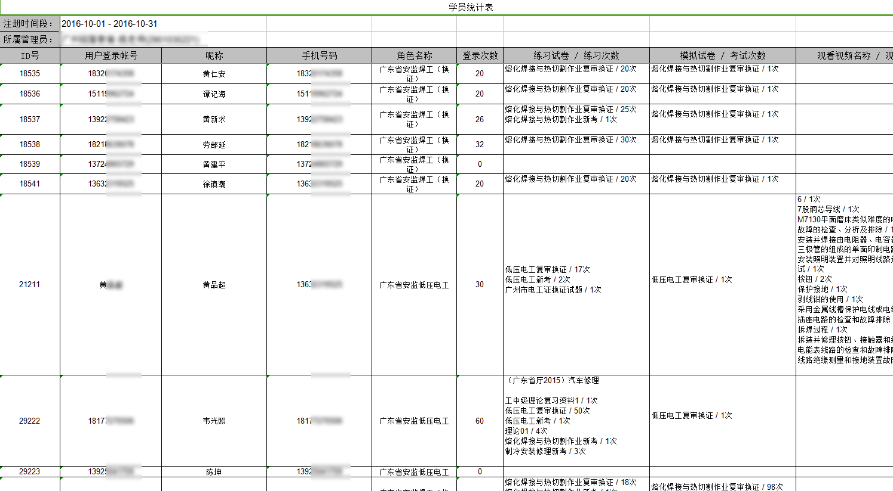
客户案例：怎么轻松处理业务数据、学员资料
数据清晰地出来。我们只需要筛选一下学员属于哪位业务员，然后复制到新的表格就可以。这样业务员就能清晰地了解到老学员的需求，进行二次营销。

Slide 30

客户案例：怎么轻松处理业务数据，学员资料
业务部的数据都统计了，业务主管能清晰地看到数据，方便管理。
在注册学员账号的时候，就把资料填写清楚的。备注填写业务员姓名。

Slide 31

客户案例：怎么轻松处理业务数据，学员资料
学员的资料更加详细，老学员的需求都在表格中显示出来。业务员可以根据老学员的需求，进行二次营销。机构也可以根据数据来制定未来的营销计划、课程设置。
报的是低压电工班
学员对高级电工的课程有兴趣
二次营销成功

Slide 32
03
竞争力不足

Slide 33
以前，大家都是大班的传统教学，学员都是哪里方便到哪里培训。
嗯嗯！！我的业务也不怎么行了。有的学员说别人的考题准确，考试通过率高。
现在业务越来越难做了，咨询我的学员说我们这里上课时间统一，不灵活。

Slide 34


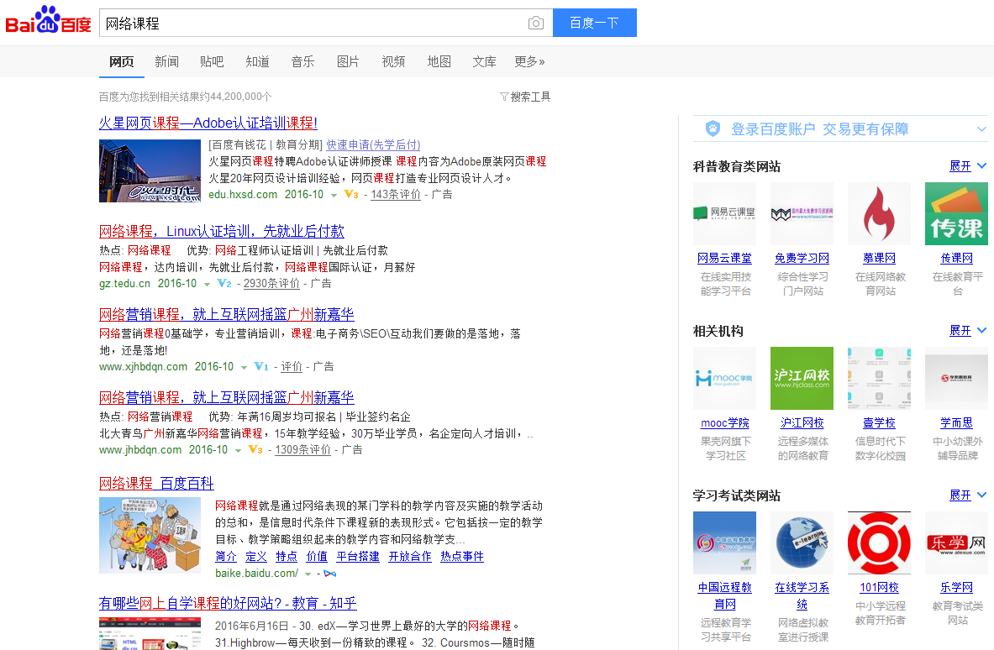
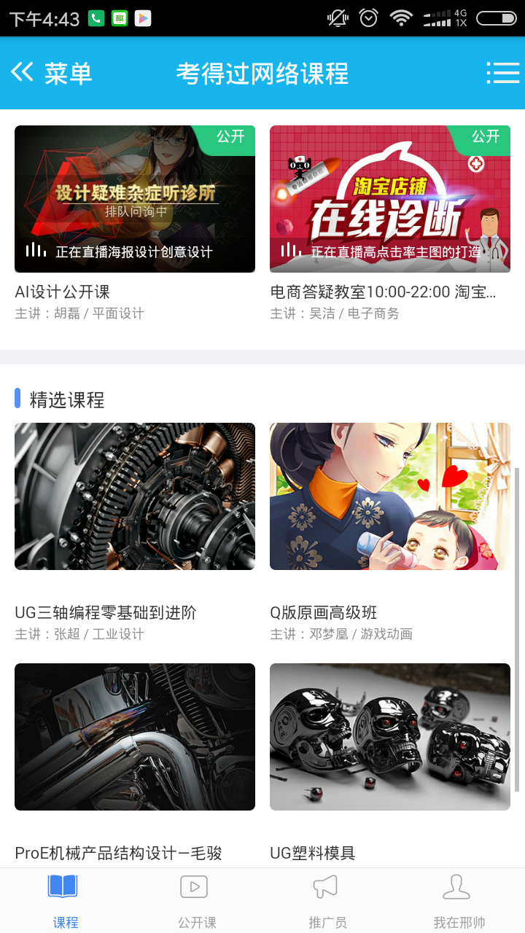
现在，你还是使用传统模式，那么就等于坐以待毙。
网络课程是现状，将来也会是一种常态。网络课程的优势是无区域、时间、人员的限制。现在的学员也更倾向这种学习模式。

Slide 35
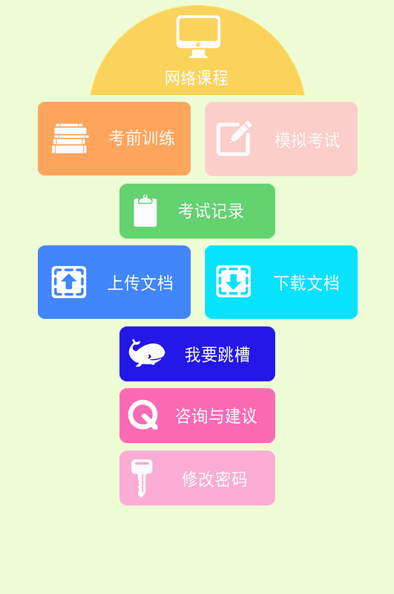
考得过软件多渠道登录使用，一个软件实现三大培训方式
通过网络培训，学生可以学习不同的课程。也可以把缺席的课程轻松补回来。
通过模拟考试，让学生更理解自己的学习情况，哪些知识点是错误率比较高，需要加强训练。
www
通过习题练习方式，加强学员对知识点的掌握，有利于学员的记忆。

Slide 36
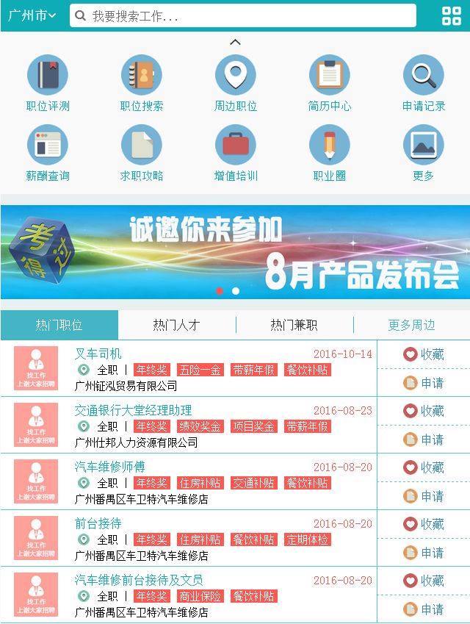
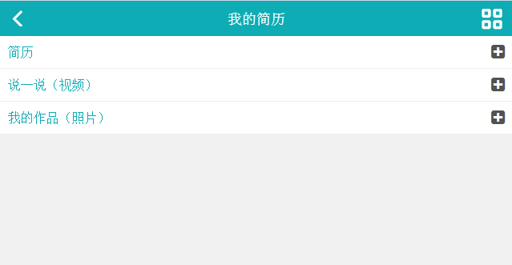
通过率上去了，口碑还是缺一样？——就是就业服务
所有的学习，都是为了提升自己，找到一个更好的发展舞台。考得过“我要跳槽”功能，为学员提供更多的就业机会。

Slide 37

考得过整合多方资源，为教育行业提供一个共享的平台
一方做大的难度是很难的，但多方共赢就十分容易。考得过已经有上百家学校、教育机构在使用，他们已经把教学资源共享到考得过平台上。
资源共享 多方共赢

Slide 38
8个动作，轻松解决通过率低、二次营销难，实现最大利润化
机构试题、视频设置公开并收费，无论是不是本机构的学员都能购买，即盈利。
2
上门培训的学员
招生流程
完成
1
机构开通考得过后台管理平台
2
关注公众微信号的学员
3
学员点击考得过内
广告报名
4
设置角色
2
其他平台上发布信息的
学员
考得过后台端查看学生浏览、搜素记录，挖掘学员需求，提升续班成功率
7
跟进学员的需求，做好二次营销的准备
学员在考得过看见机构有相关培训，会再报名
学员顺利通过考试
5
及时跟进学员学习情况，保证通过率
8
6
7
学员到“我的跳槽”发布简历
学员在这里发布简历，简历被企业购买了，学员所属机构也会得到分成。

Slide 39
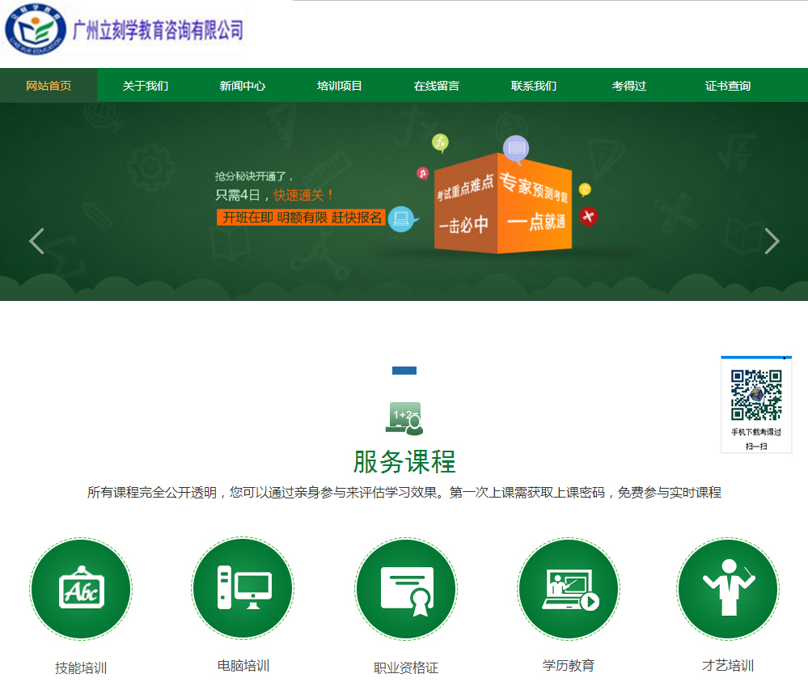
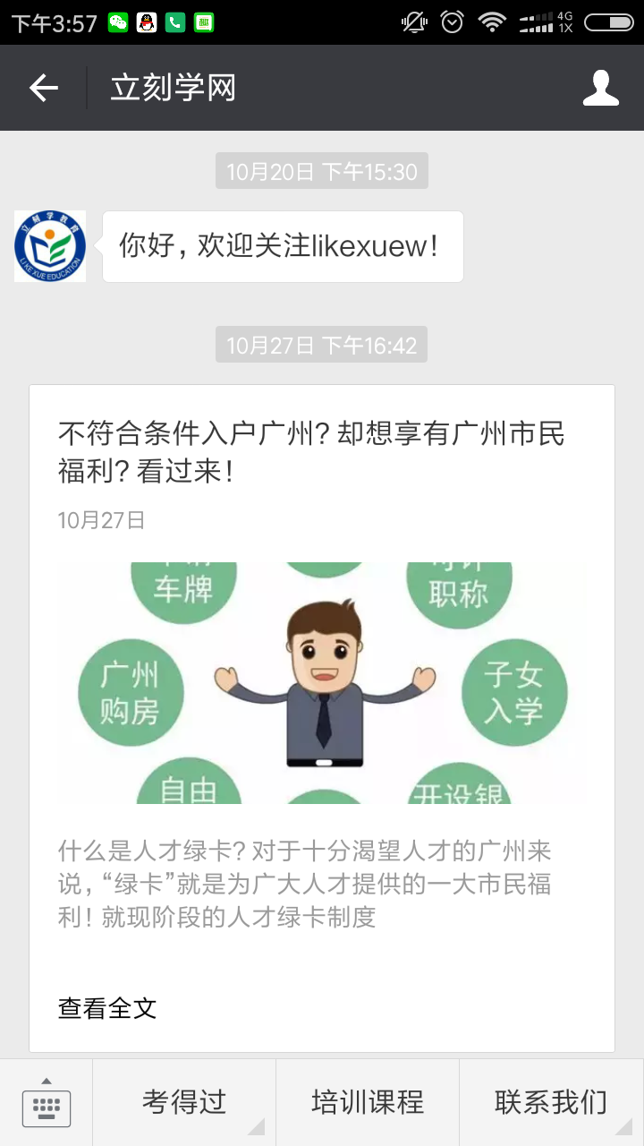
客户案例：使用一个月，利润翻三倍
现在的广告投入是以前的六倍，再继续使用原有的营销方式，也只会徒劳无功。精明的消费者已经不相信搜索平台所推出来的广告。他们更倾向于试用后再消费的形式。
考得过衔接端口

Slide 40
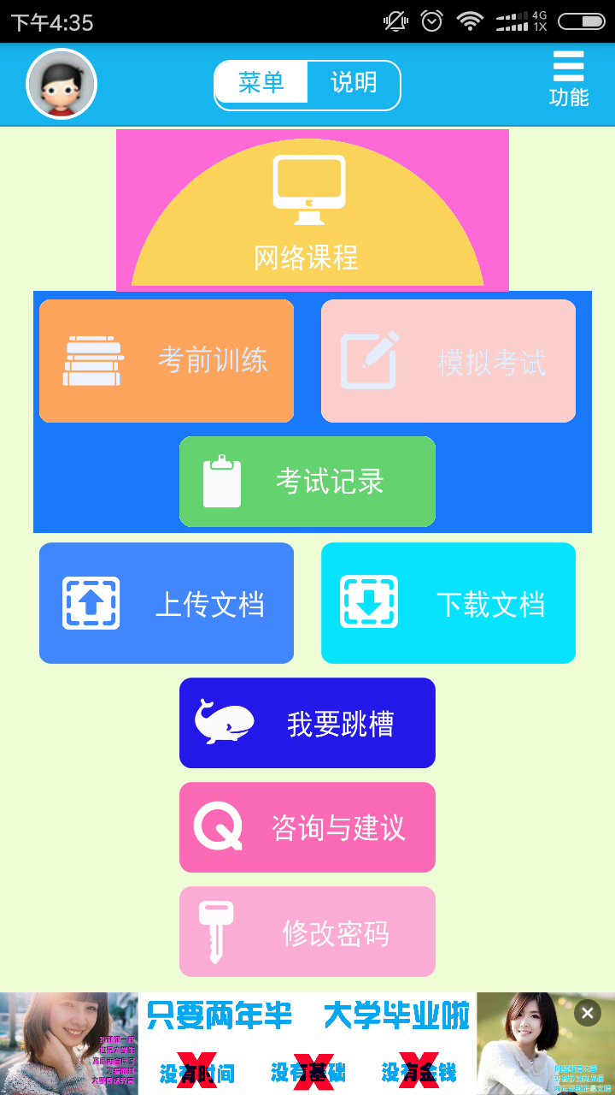
客户案例：使用一个月，利润翻三倍
有意向的朋友通过免费试用考得过，清楚地了解我们培训的课程，自然就找我们机构报名。我们还在贴吧、分类信息网、微信群、Q群等提供一些免费账号，让更多有需要的朋友通过考得过了解我们。
网络课程，让学员了解我们老师的教学风格。
试题训练，让学员了解需要学习的知识点。
机构自己上传的广告，可添加链接。让学员找到你。

Slide 41

客户案例：使用一个月，利润翻三倍
学员报名后，我们利用考得过的平台，实现了线上线下的培训方式。让学员的学习积极性大大提高，保障了我们的通过率，也大大降低了我们的成本。

Slide 42

客户案例：使用一个月，利润翻三倍
学员成功通过考试后，我们都推荐他上考得过发布简历，找工作。提升了学员对我们机构的信任和认可，学员都乐意为我们宣传，推荐朋友到我们机构培训。

Slide 43

客户案例：使用一个月，利润翻三倍
立刻学负责人 谢先生
未使用考得过之前，每天单是广告费的支出就上1000元，而且效果一般。咨询的电话才15个左右，然而最后成功报名的人数，只能指望当时接待的业务员销售能力，所以转化率很低。使用了考得过之后，我的广告费降低到500元/每天，而且每位咨询的朋友我们都给他们开通一个考得过账号。现在转化率是达到85%的。公司员工都觉得这样的方法很有效，整个公司都斗志高昂。

Slide 44
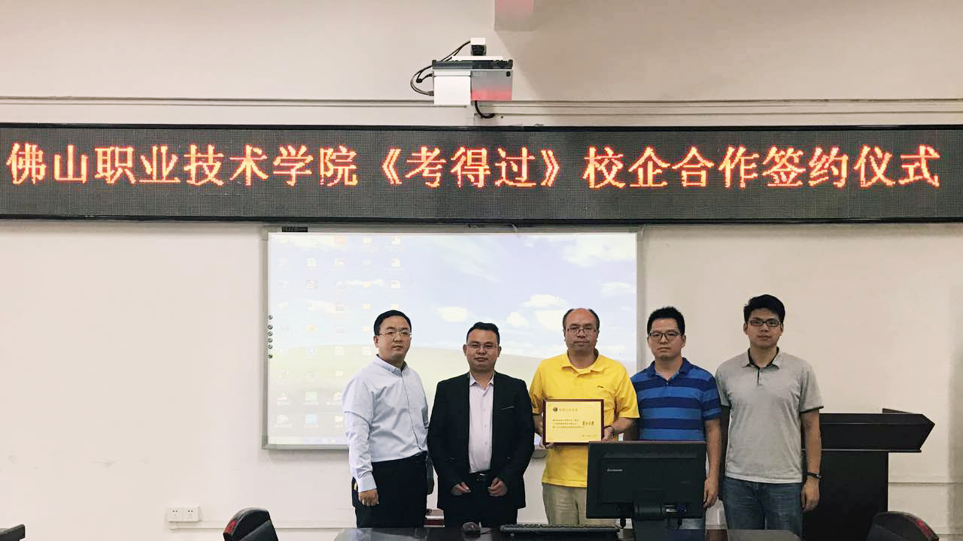
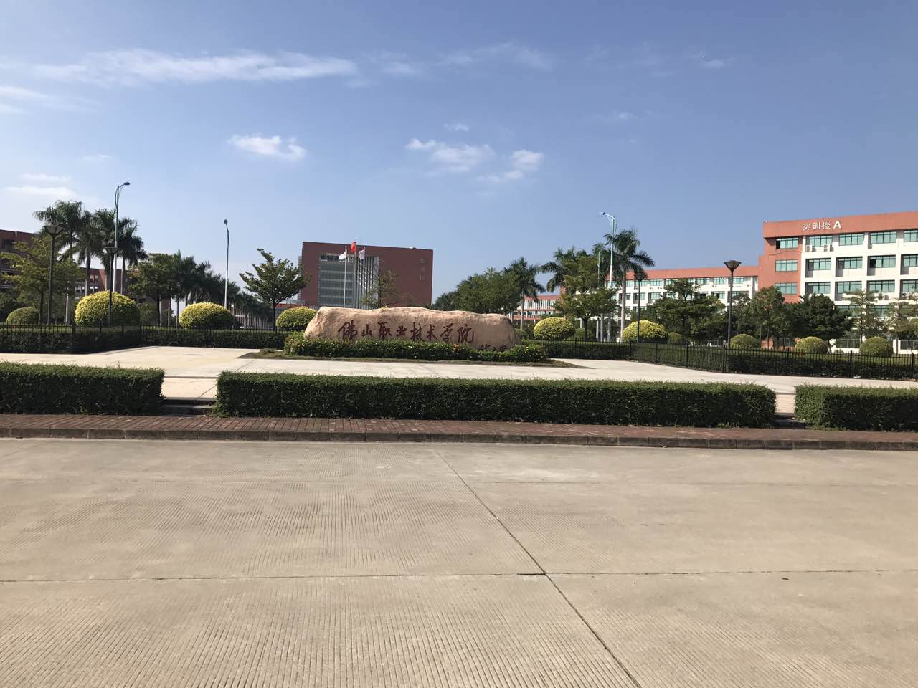
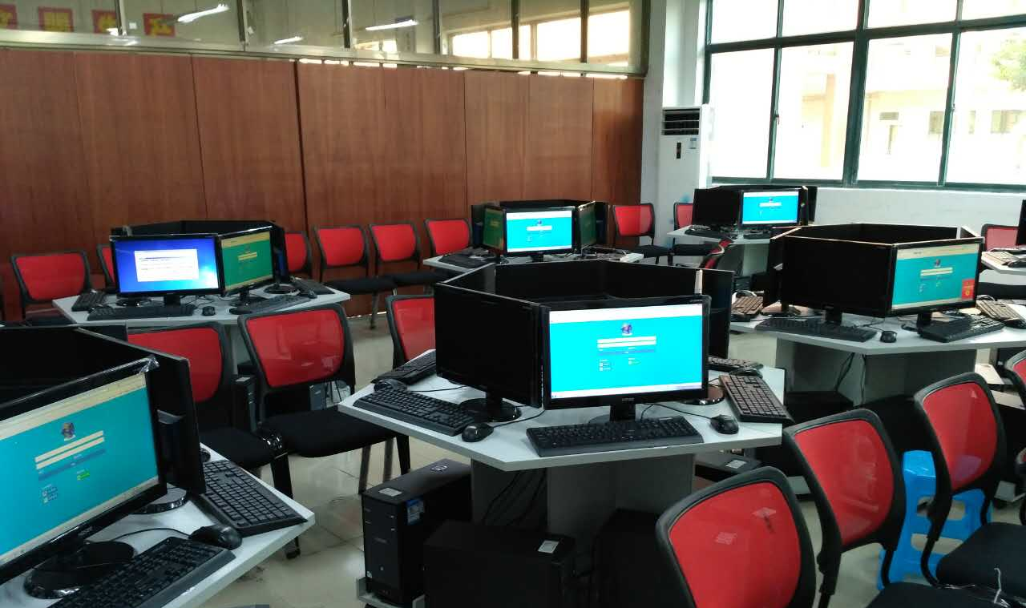
考得过已进入高校了，你还在等什么？
未来半年考得过将与29家高校联合创建考得过实训室

Slide 45
考得过——轻松管理

Slide 46


考得过在线练习
考得过下载

